Slide 1
Волгоградская региональная акция
«Я живу на улице героя»,
приуроченная к празднованию
77-й годовщины Победы в Великой Отечественной войне
Женщина-сталевар, женщина- воин
Ольга Кузьминична Ковалева
Презентацию подготовили обучающиеся
детского объединения «Волшебные узелки»

Slide 2
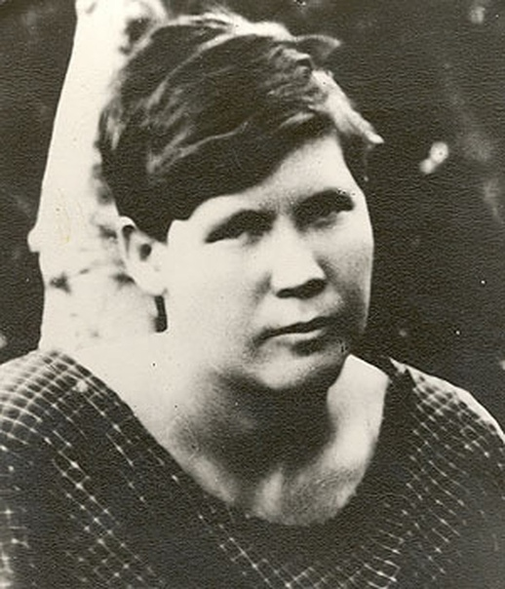
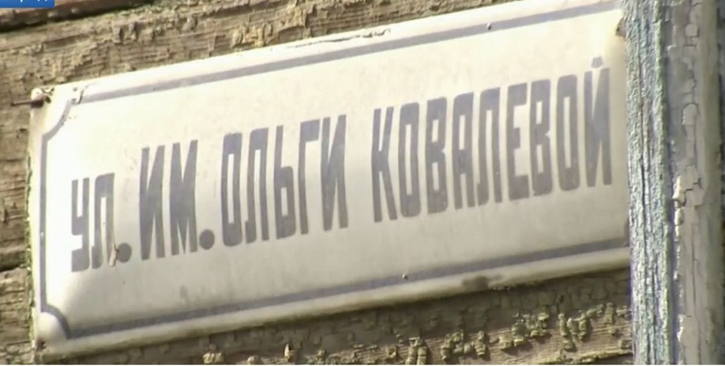
В Краснооктябрьском районе
Волгограда находится улица, названная именем
Ольги Ковалевой
Родилась Ольга Кузьминична Ковалева в 1899 году в станице Суводской Царицынского уезда Саратовской губернии в многодетной крестьянской семье

Slide 3
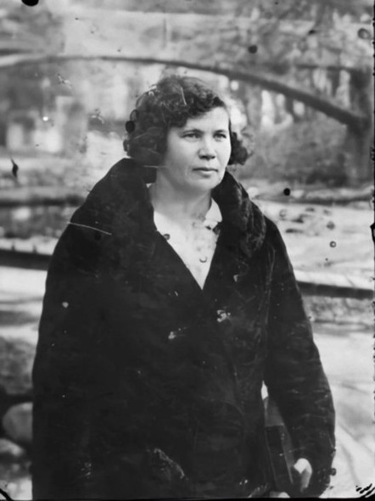
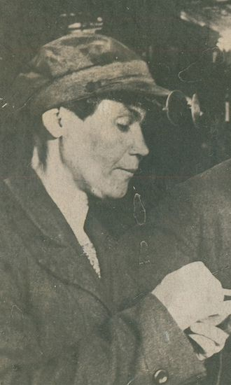
В 1939г.поступила на работу в мартеновский цех завода «Красный Октябрь» и вскоре овладела профессией сталевара. Самостоятельно вела плавки в мартеновском цеху

Slide 4
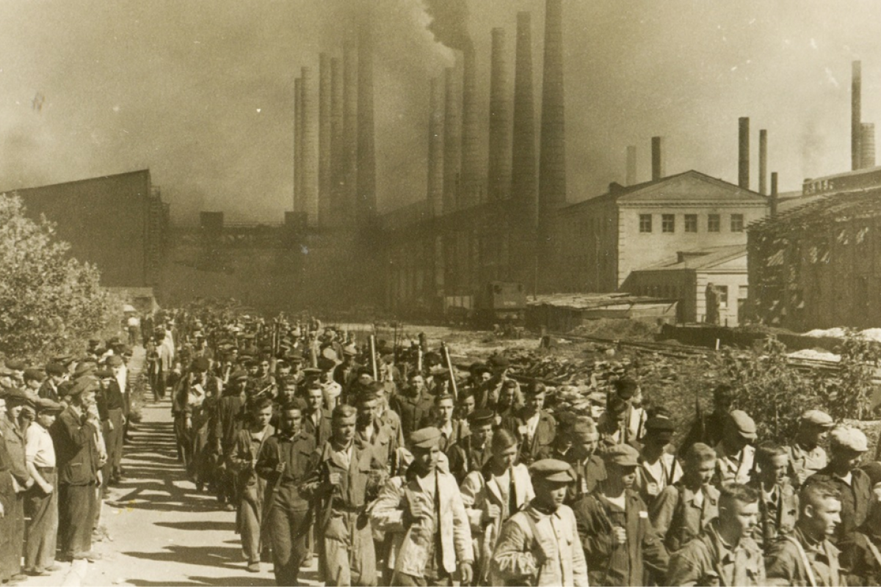
Ольга Ковалёва вошла в число добровольцев истребительного батальона. Её пытались отговорить, но она жестко отвечала: «Когда я бралась сталь варить, мне говорили, что не женское это дело. Вместе работали, значит, вместе и воевать будем»
.

Slide 5
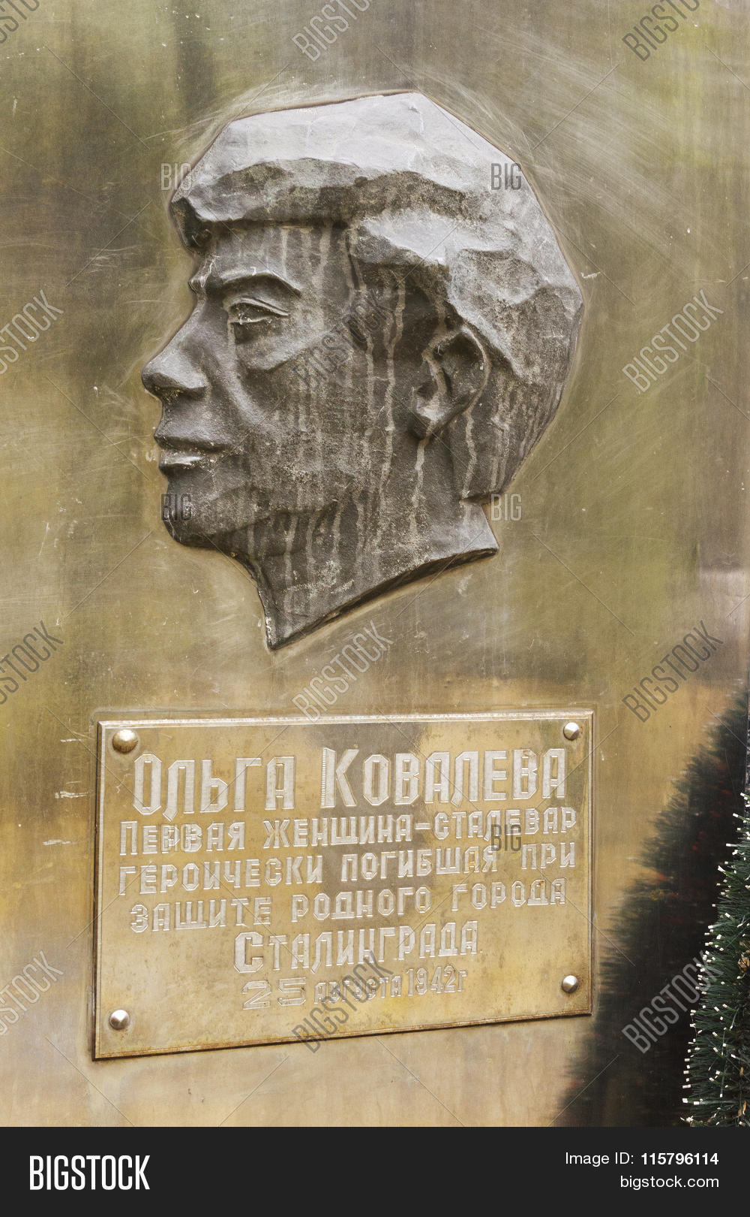
Ольга Ковалева погибла
25 августа 1942 года во время боя у посёлка Мелиоративный, через который пытались прорваться фашистские танки.
Она сражалась не зная страха. Посмертно награждена орденом Ленина и медалью «За оборону Сталинграда»

Slide 6
После окончания Сталинградской битвы Ольга Кузьминична Ковалева была перезахоронена в сквере у проходной завода «Красный Октябрь»

Slide 7
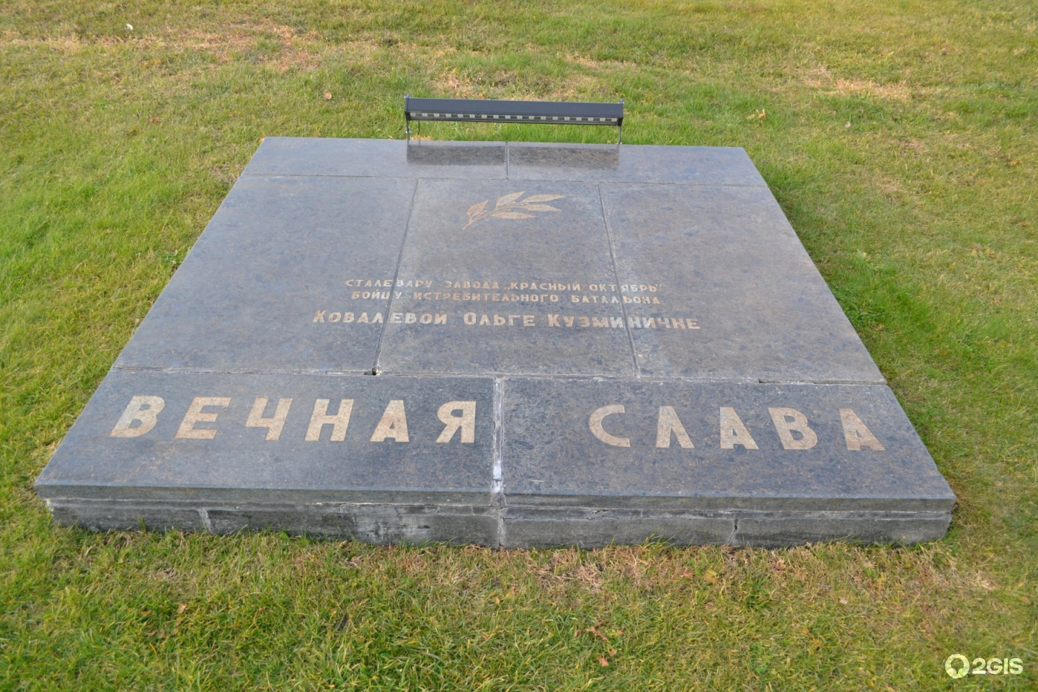
Имя Ольги Ковалевой увековечено на отдельной мемориальной плите на Большой братской могиле мемориального комплекса «Героям Сталинградской битвы» на Мамаевом кургане

Slide 8
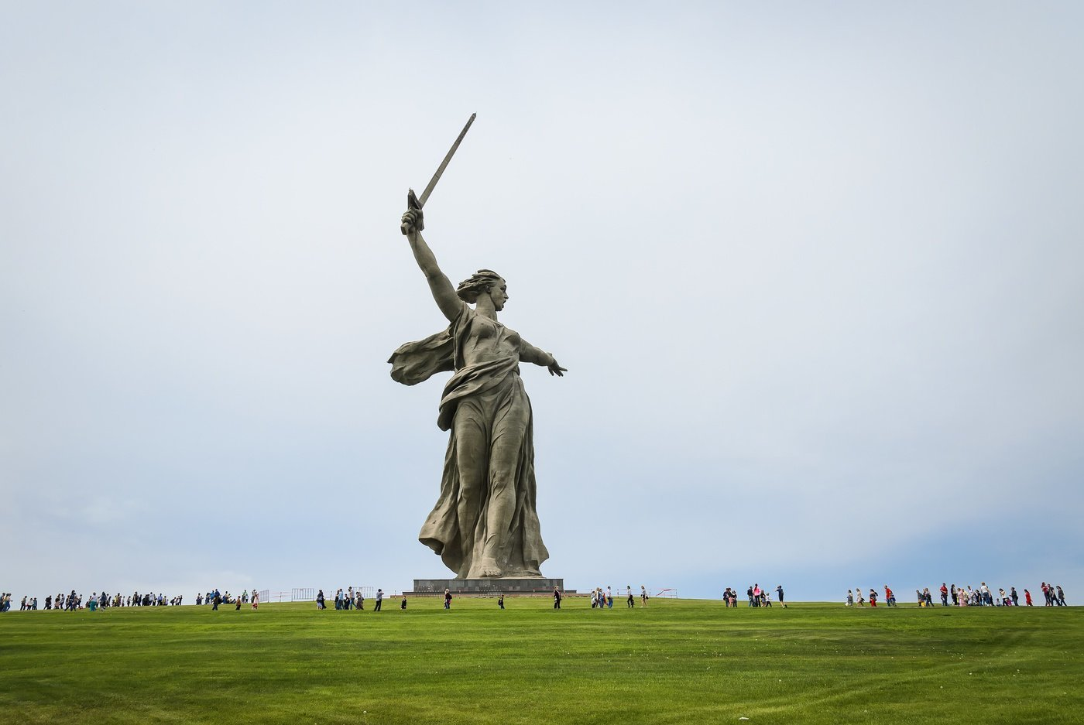
ПАМЯТЬ ЖИВА,
ПОКА ПОМНЯТ ЖИВЫЕ!

